Slide 1
Guida alla compilazione del Learning Agreement for Exchange student (LAEX)
Rev FO 18/06/2021

Slide 2
Il modulo del LAEX è composto da tre parti: 1. Before the mobility 2. During the mobility 3. After the mobility …Vediamo pagina per pagina come compilare il LAEX…

Slide 3
1. LAEX- Before the mobility necessaria per la candidatura al bando

Slide 4
PAGINA 1
I LIVELLO= TRIENNALE
II LIVELLO= MAGISTRALE/CICLOUNICO
III LIVELLO= DOTTORATO/SPECIALIZZAZIONE
CONSULTA LA LISTA NELLE SLIDE SEGUENTI
oppure
vai alink:
http://ec.europa.eu/education/tools/isced-f_en.htm

Slide 5
Field of Education dei Dipartimenti di UNIMIB (1 di3 )
Dipartimento | Field of Education
Giurisprudenza | 0421: Law
Dems | 0311: Economics; 0542: Statistics; 0414: Marketing and advertising;
Diseade | 0311: Economics; 0410: Business and administration; 0412: Finance, banking and insurance;
Dismeq | 0311: Economics; 0542: Statistics; 0412: Finance, banking and insurance;
Medicina e Chirurgia | 0912: Medicine

Slide 6
Field of Education dei Dipartimenti di UNIMIB (2 di3)
Dipartimento | Field of Education
Matematica e Applicazioni | 0541: Mathematics
DISCO | 061 Information and Communication Technologies (ICTs)
Fisica | 0533: Physics
Scienze dei Materiali | 0722: Materials
BTBS | 0511: Biology; 0512: Biochemistry;
DISAT | 0521: Environmental sciences

Slide 7
Field of Education dei Dipartimenti di UNIMIB (3 di3)
Dipartimento | Field of Education
Psicologia | 0313: Psychology
Sociologia | 0314: Sociology and cultural studies; 0923: Social work and counselling; 1015: Travel, tourism and leisure
Scienze Umane | 0111: Education science; 0113: Teacher training without subject specialisation 022: Humanities; 023: Languages; 0314: Sociology and cultural studies;

Slide 8
PAGINA 1
INSERISCI I DATI DEL COORDINATORE ALLA MOBILITA’ DI RIFERIMENTO

Slide 9
L’INDIRIZZO DEVE ESSERE COMPLETO (VIA, CITTA’, PAESE, ECT)
PAGINA 1
SOLO SE LA META E’ UN ATENEO
SOLO SE LA META E’ UN ATENEO
LA CONTACT PERSON E’ IL RESPONSABILE CHE FIRMA IL LAEX
EVENTUALE ALTRA PERSONA CHE HA IN CARICO LO STUDENTE

Slide 10
PAGINA 2
INSERISCI SEMPRE GIORNO MESE E ANNO
IL NUMERO DI ORE DEVE ESSERE COMPATIBILE CON I CFU CHE VERRANNO ACQUISITI
FACOLTATIVO
UNA DESCRIZIONE DELL’ATTIVITÀ PRATICA DI TRAINEESHIP/RICERCA CHE SVOLGERAI;
ESEMPIO: LA DESCRIZIONE DELLE MANSIONI LAVORATIVE IN UN UFFICIO OPPURE DELLE ATTIVITA’ DI LAVORATORIO SVOLTE
(MINIMO 1000 CARATTERI SPAZI INCLUSI)
UNA DESCRIZIONE DELLE COMPETENZE CHE ACQUISIRAI DURANTE L’EXTRA UE
ESEMPIO: UTILIZZO DI UN PROGRAMMA OPPURE DI UNA APPARECCHIATURA OPPURE DI UN METODO DI LAVORO.
(MINIMO 1000 CARATTERI SPAZI INCLUSI)
LE MODALITÀ CON LE QUALI VERRA’ MONITORATO L’EXTRA UE
ESEMPIO: COLLOQUI, VERIFICA DEGLI ESPERIEMENTI DI LABORATORIO ECC
I CRITERI E LE TEMPISTICHE UTILIZZATI PER LA VALUTAZIONE DELL’EXTRA UE

Slide 11
PAGINA 2
INDICA LA LINGUA PARLATA PRESSO IL LUOGO DELL’EXTRA UE
INSERISCI UN’AUTOVALUTAZIONE DELLA LINGUA INDICATA

Slide 12
SELEZIONA UNO SOLO DEI TRE BOX A SECONDA DEL TUO CASO:
Utilizza questo box se con L’Extra UE ti sarà riconosciuto un’attività codificata nel tuo libretto;
Utilizza questo box se utilizzerai l’Extra UE per la ricerca di tesi o per il riconoscimento dei cfu liberi a scelta dello studente
Vai alle slides successive per gli approfondimenti
PAGINA 3

Slide 13
PAGINA 3, BOX 1
Utilizza questo box se con l’Extra UE ti sarà riconosciuto un’attività codificata nel tuo libretto (non possono essere riconosciuti moduli o parti di un attività più grandi)
Il box è precompilato devi solo:
flaggare la casella in alto a sinistra;
inserire il numero totale di cfu che ti saranno riconosciuti.
SENZA L’INSERIMENTO DI CFU LA CANDIDATURA E’ NULLA-
IL NUMERO DI CFU INSERITO DEVE CORRISPONDERE A QUELLO INSERITO NEL MODULO DI APPROVAZIONE DEL PROGETTO DI MOBILITA’

Slide 14
PAGINA 3, BOX 2
Utilizza questo box se utilizzerai l’Extra UE per la ricerca di tesi o per il riconoscimento dei cfu liberi a scelta dello studente.
Il box è precompilato devi solo:
flaggare la casella in alto a sinistra;
inserire il numero totale di cfu che ti saranno riconosciuti oppure nel caso della ricerca di tesi il numero di cfu del lavoro preparatorio per la tesi -1 (esempio lavoro di tesi 20 cfu= inserisci 19 cfu)
SENZA L’INSERIMENTO DI CFU LA CANDIDATURA E’ NULLA-
IL NUMERO DI CFU INSERITO DEVE CORRISPONDERE A QUELLO INSERITO NEL MODULO DI APPROVAZIONE DEL PROGETTO DI MOBILITA’

Slide 15
PAGINA 3, BOX 2
NOTE IMPORTANTI SUL BOX 2 PAGINA 3
Dottorandi e Specializzandi devono utilizzare questo box senza inserire i cfu.
Nel caso durante l’Extra UE svolgerai sia attività codificate (esempio stage, tirocinio, laboratori) che andrebbero inserite nel BOX 1, sia attività volontarie (esempio cfu a scelta e /o tesi) che andrebbero inserite nel BOX 2, dovrai utilizzare unicamente il BOX 2 inserendo la somma dei cfu sia codificati che volontari. Esempio: stage codificato nel tuo libretto 10 cfu + attività volontaria 12 cfu , andranno inseriti nel BOX 2: 22 cfu. Nel modulo di approvazione del progetto di mobilità devono essere riportate chiaramente tutte le attività che verranno riconosciute.

Slide 16
PAGINA 3
Questo riquadro è già precompilato non dovete selezionare nulla, contiene la dichiarazione delle coperture assicurative dell’ateneo nei vostri confronti.
ATTENZIONE!
L’Ateneo copre gli infortuni e i danni a terzi sul luogo della destinazione estera.
L’assicurazione sanitaria è a carico del SSN, dovete informarvi presso le vostre ATS.

Slide 17
PAGINA 4
Questa sezione è a carico della vostra destinazione estera.
Assicuratevi che sia compilata a vostra tutela.

Slide 18
PAGINA 5
FIRMA DEL COORDINATORE ALLA MOBILITA’ INTERNAZIONALE DI BICOCCA
FIRMA DEL COORDINATORE ALLA MOBILITA’ INTERNAZIONALE DELLA VOSTRA META O DEL VOSTRO RESPONSABILE A DESTINAZIONE
(LA STESSA PERSONA RIPORTATA A PAGINA 1)

Slide 19
Sono autorizzati alla firma del LAEX i Coordinatori; in loro comprovata assenza è ammessa la firma del Direttore di Dipartimento o del Presidente del corso di studio.
Per gli specializzandi e i dottorandi in assenza dei Coordinatori è ammessa la firma del Coordinatore di Corso e del tutor. In questi casi, gli studenti sono, comunque tenuti a informare il Coordinatore di riferimento e a fargli/le visionare il LAEX.
Senza l’upload del LAEX e del modulo di approvazione del progetto la procedura di candidatura al bando non rilascia la ricevuta e la candidatura è nulla.
Le candidature inoltrate con allegati NON firmati o illeggibili saranno escluse d’ufficio.

Slide 20
2.LAEX- During the mobility da compilare se necessario durante l’Extra UE

Slide 21
PAGINA 6
Compila la sezione During the mobilty nei seguenti casi:
Prolungamento della mobilità; per ottenere l’approvazione del prolungamento il During va inoltrato a outgoing.extraue@unimib.it completo delle firme entro i termini previsti dal bando.
Lievi modifiche nel progetto di mobilità; il progetto di mobilità dopo l’inizio dell’Extra UE non può essere modificato in maniera radicale, sono possibili modifiche parziali che non stravolgano il contenuto del progetto. Per la compilazione dei campi è possibile rifarsi alle indicazioni della slide n. 10.

Slide 22
PAGINA 7
FIRMA DEL COORDINATORE ALLA MOBILITA’ INTERNAZIONALE DI BICOCCA CHE HA FIRMATO ANCHE LA SEZIONE BEFORE
FIRMA DEL COORDINATORE ALLA MOBILITA’ INTERNAZIONALE DELLA VOSTRA META O DEL VOSTRO RESPONSABILE A DESTINAZIONE
(LA STESSA PERSONA RIPORTATA A PAGINA 1)

Slide 23
3.LAEX- After the mobility necessaria per la chiusura del periodo Extra UE

Slide 24
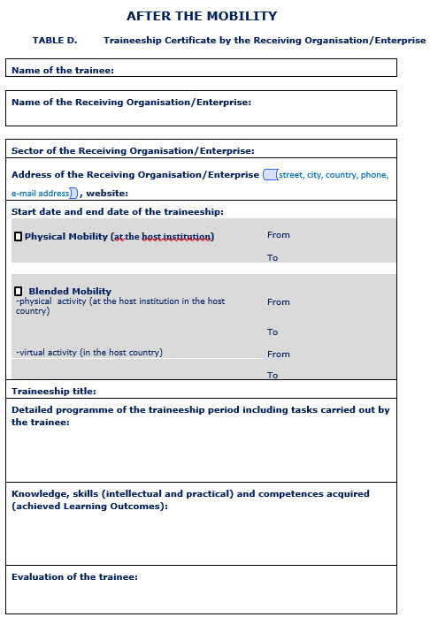
PAGINA 8
SELEZIONA LA MODALITÀ DELL’ESPERIENZA
INSERISCI SEMPRE GIORNO MESE E ANNO.
Le date qui riportate sono quelle che verranno prese in considerazione per il saldo della borsa di studio
Il responsabile dell’Extra UE deve inserire il programma dettagliato del periodo di tirocinio, compresi i compiti svolti dal tirocinante e i giorni di chiusura dell’organizzazione ospite per ferie ecc:
Il responsabile dell’extra UE deve inserire le conoscenze, le abilità e competenza acquisite dallo studente durante l’Extra UE
Il responsabile dell’extra UE deve inserire una valutazione generale dello studente indicando se l’Extra UE ha avuto esito positivo
24

Slide 25
PAGINA 8
FIRMA DEL COORDINATORE ALLA MOBILITA’ INTERNAZIONALE DELLA VOSTRA META O DEL VOSTRO RESPONSABILE A DESTINAZIONE
(LA STESSA PERSONA RIPORTATA A PAGINA 1)
FAR APPORRE UN TIMBRO SE L’ORGANIZZAZIONE NE E’ PROVVISTA

Slide 26
4.LAEX- Addendum (allegato inerente la sicurezza dello studente)

Slide 27
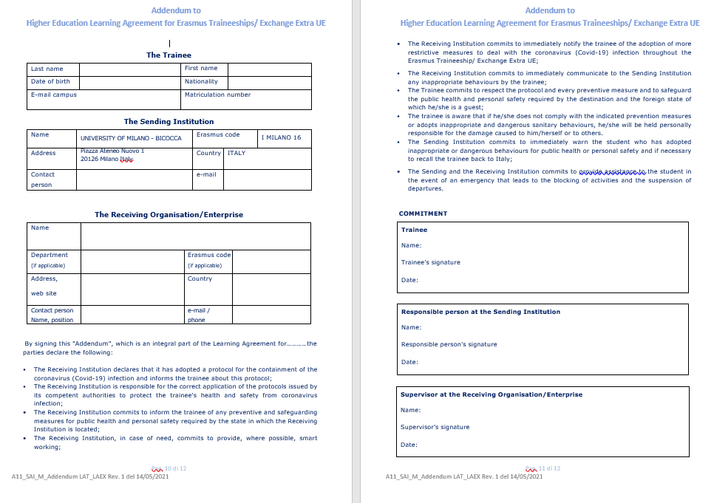

Slide 28
Alla chiusura dell’Extra UE tutte le parti del LAEX (before, during anche se non compilato e after) devono essere riunite in un unico file in formato pdf/a e consegnato secondo i termini del bando all’Ufficio mobilità Internazionale.

Slide 29
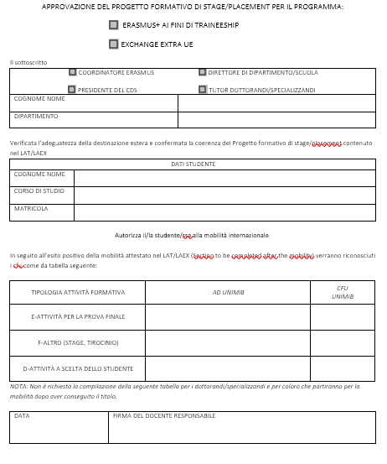
SELEZIONA IL PROGRAMMA DI MOBILITA’
- AD UNIMIB: denominazione dell’attività formativa presente in libretto.
- CFU UNIMIB:
numero dei CFU corrispondenti
FIRMA DEL COORDINATORE ALLA MOBILITA’ INTERNAZIONALE DI BICOCCA CHE HA FIRMATO IL LAT

